Slide 1
ETKİLİ ANNE BABA

Slide 2
KÜÇÜK BİR ETKİNLİK
Şimdi de anne-baba olarak kendimde beğenmediğim, değiştirmek istediğim neler var? Neleri iyi yapmıyorum veya daha iyi yapabilirim? (Örneğin;çabuk sinirlenip bağırıyorum, tutarlı değilim, bazen çok sert bazen aşırı kabul ediciyim, kızdığım zaman dövüyorum gibi) Elimizdeki kağıtlara 5 dk içerisinde yazalım…
Şimdi anne-baba olarak kendimden ne kadar memnunum? Neleri iyi yapıyorum? (Örneğin; çocuğumla oynamaya vakit ayırıyorum, söylediklerini iyi dinliyorum, aramızda iyi bir iletişim var gibi) elimizdeki kağıtlara 5 dk süre içinde yazalım…
ŞİMDİDE MEMNUN OLDUĞUMUZ VE OLMADIĞIMIZ TARAFLARI KARŞILAŞTIRALIM
SİZCE HANGİ TARAF BASKIN !!!!!

Slide 3
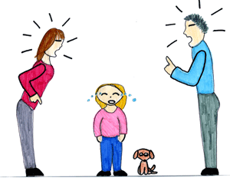
ÇOCUĞUNUZU KORKUTMAYIN

Slide 4
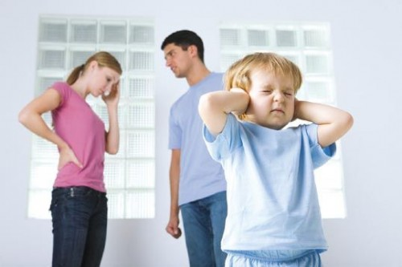
AİLEVİ PROBLERİNİZİ ÇOCUĞUN YANINDA TARTIŞMAYIN

Slide 5
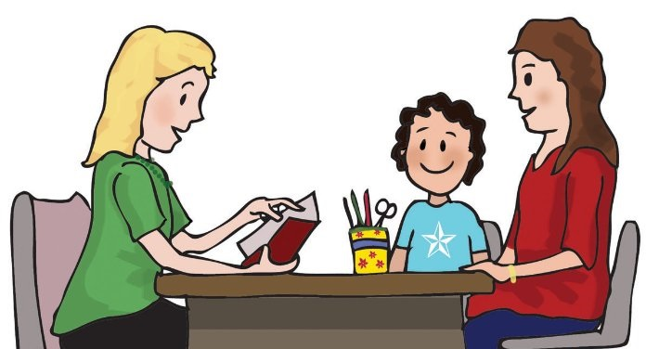
ÇOCUĞUN YANINDA OKULU, ÖĞRETMENİ ELEŞTİRİP TARTIŞMAYIN

Slide 6
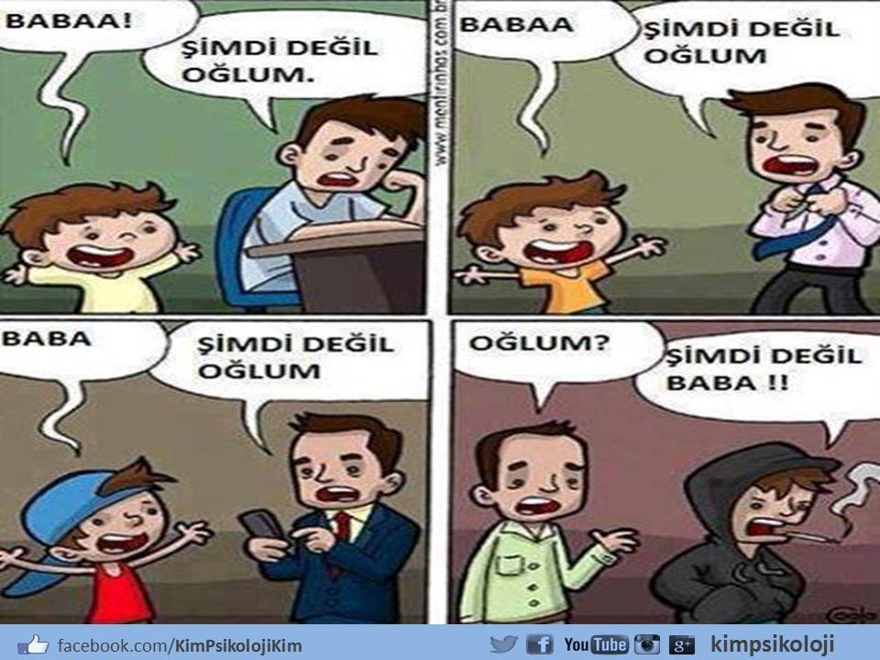
ONU DİNLEYİN

Slide 7
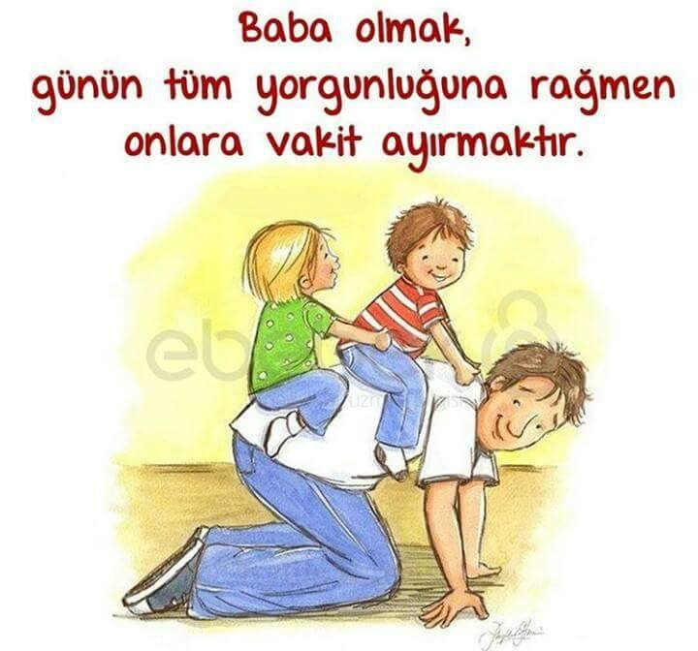
ÇOCUKLARINIZLA BİRLİKTE OYUN OYNAYIN

Slide 8
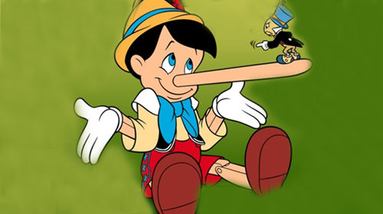
TUTAMAYACAĞINIZ SÖZLER VERMEYİN

Slide 9
ÇOCUĞUNUZUN NASIL BİRİ OLMASINI İSTİYORSANIZ ÖYLE BİRİ OLUN

Slide 10
ÖFKENİZİ KONTROL EDİN

Slide 11
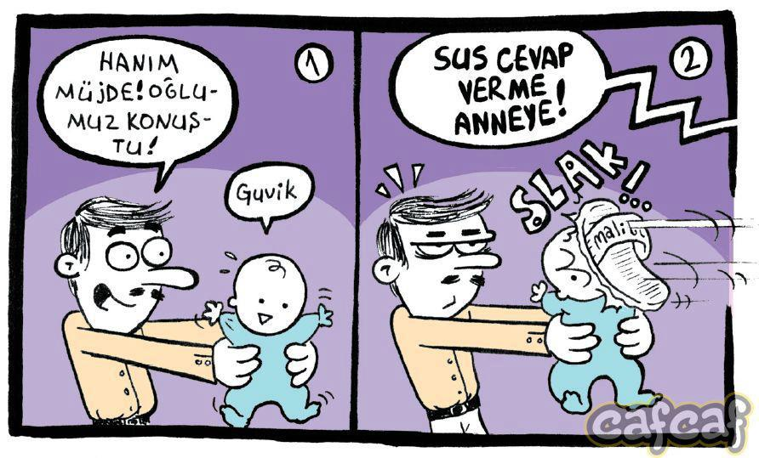
ÇOCUĞUNUZUN SORULARINA MUTLAKA MANTIKLI VE DOĞRU CEVAPLAR VERİN

Slide 12
ÇOCUĞUNUZU TAKDİR EDİN

Slide 13
MÜKEMMELLİYETÇİ OLMAYIN

Slide 14
OKUMA ALIŞKNLIĞI KAZANDIRMAYA ÇALIŞIN

Slide 15
HER ZAMAN TUTARLI OLUN

Slide 16
CİNSELLİKLE İLGİLİ SORACAKLARI SORULARA HAZIRLIKLI OLUN BAZI KİTAP TAVSİYELERİ

